Slide 1


Slide 2
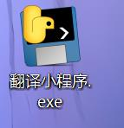
Code For Better_Hackthon
作品介绍：调用Google翻译API实现文本翻译
可应用于日常生活中浏览英文或者日文资料时遇到 晦涩难懂的词汇使用此程序翻译
成中文，在学习日文或英文的时候遇到想学但不知道如何拼写的情况可以使用此软件 将中文翻译为对应日语或英语。

Slide 3
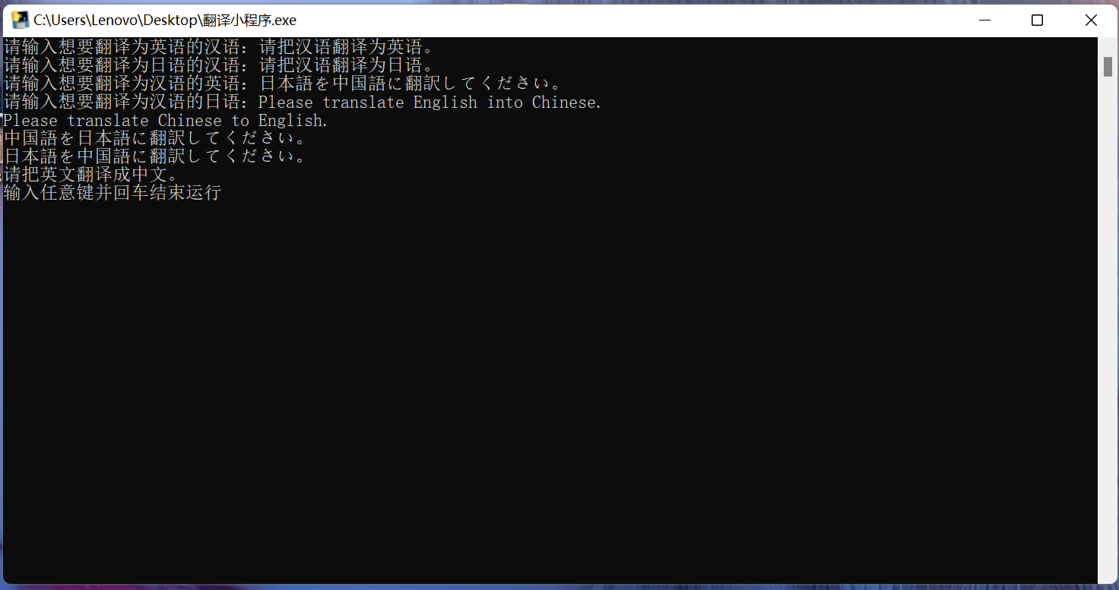
Code For Better_Hackthon
作品截图：
可利用谷歌翻译API将中文、英文、日文互相转换。

Slide 4
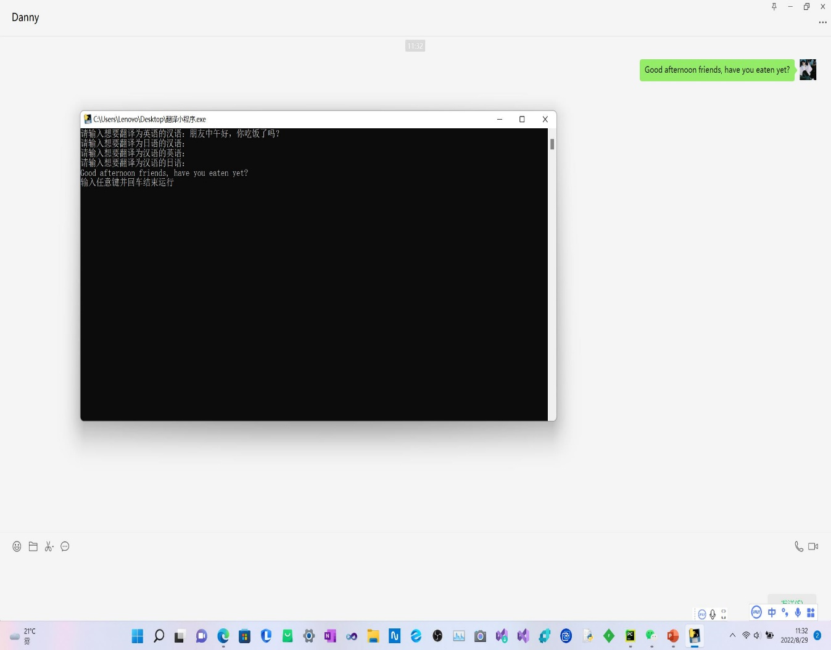
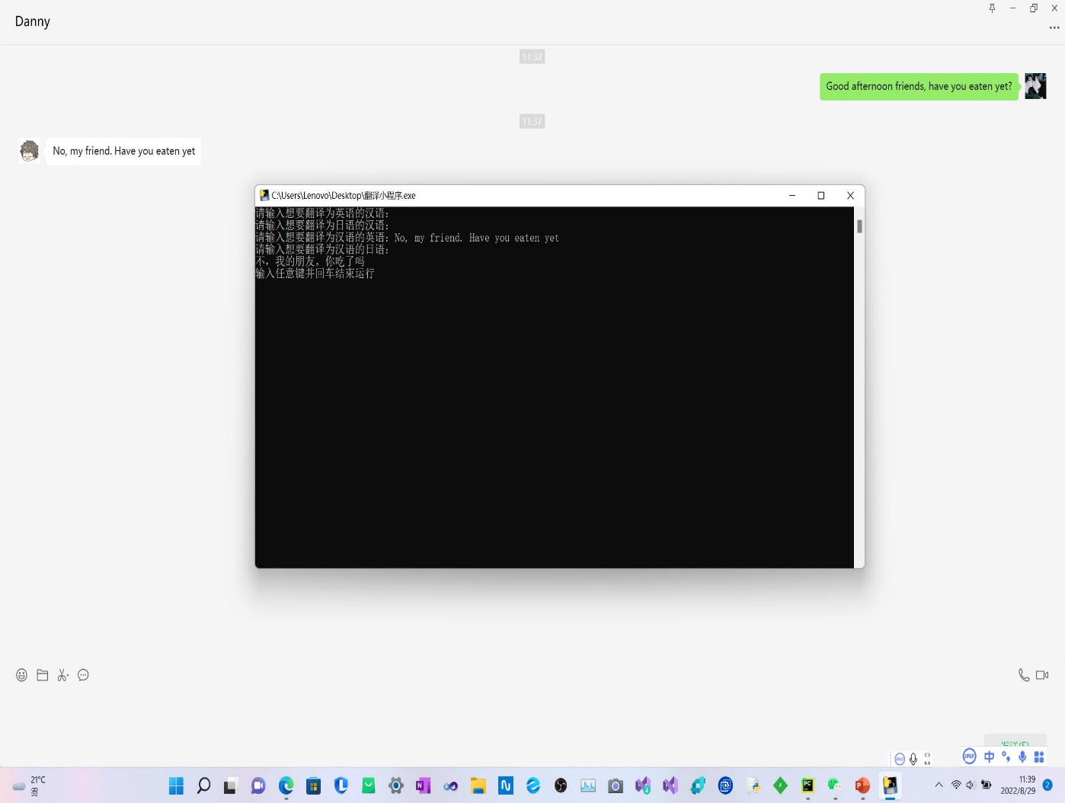
Code For Better_Hackthon
作品截图：
在和外国朋友聊天时可以将中文翻译为外语，同时还可以将外语译为中文，更方便交流。

Slide 5
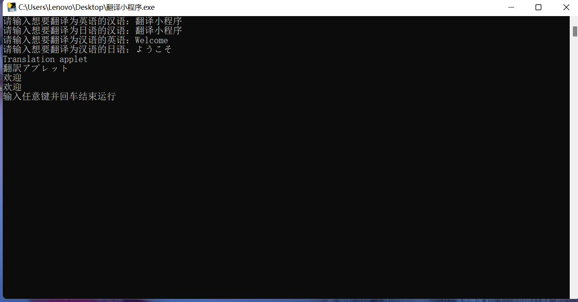
Code For Better_Hackthon
使用简单，只需要输入需要翻译的内容然后按下回车即可。
作品截图：

Slide 6
Code For Better_Hackthon
安装、编译指南等
通过百度网盘下载程序安装包，提取链接： https://pan.baidu.com/s/1zFH-6Je_sWWQV8-OFOoW4A
提取码:9mwq
下载好安装包后双击打开即可使用！

Slide 7
Code For Better_Hackthon
团队介绍：
队长：孟若雨
成员：高艳洁 吴荟芸 陈禹豪 堵思成
队长邮箱:
2824897366@qq.com
队长电话（同微信）：
15100382606
队长QQ：
2824897366

Slide 8
Code For Better_Hackthon
作品使用了谷歌翻译，是一款调用谷歌翻译API的及时翻译小程序
作品可以方便语言间的切换翻译，便于使用电脑浏览外籍资料、同 外国友人交流时的语句翻译，可以方便沟通，方便了外语掌握不太 牢固的朋友的外语交流。使得人们不再需要学习外语就可以明白知晓外文表达的意思，使用谷歌翻译技术完美实现了这点。

Slide 9
Code For Better_Hackthon
谢谢观看
团队名称

